Slide 1
高级操作系统 Advanced Operating System
北京大学信息科学技术学院 EECS of Peking University
2017

Slide 2
提问
怎样理解“进程是对CPU的抽象”这句话？
进程有哪些状态？
一个进程都有什么（组成要素）？
进程状态之间的转换（条件？操作？）
怎样描述进程？
对进程执行活动全过程的静态描述及动态描述
列举出两个多线程应用场景
线程基本概念是什么？线程有哪些属性？为什么线程要有自己的栈？
线程实现机制有哪几种？
什么是可再入程序 ？

Slide 3
大纲
进程模型
多道程序设计
进程模型
进程的概念、进程状态及转换、进程控制块、进程队列
进程控制
进程创建、撤销、阻塞、唤醒、……
线程模型
为什么引入线程？
线程的组成
线程机制的实现
用户级线程、核心级线程、混合实现

Slide 4
进程模型
进程的组成、进程控制

Slide 5
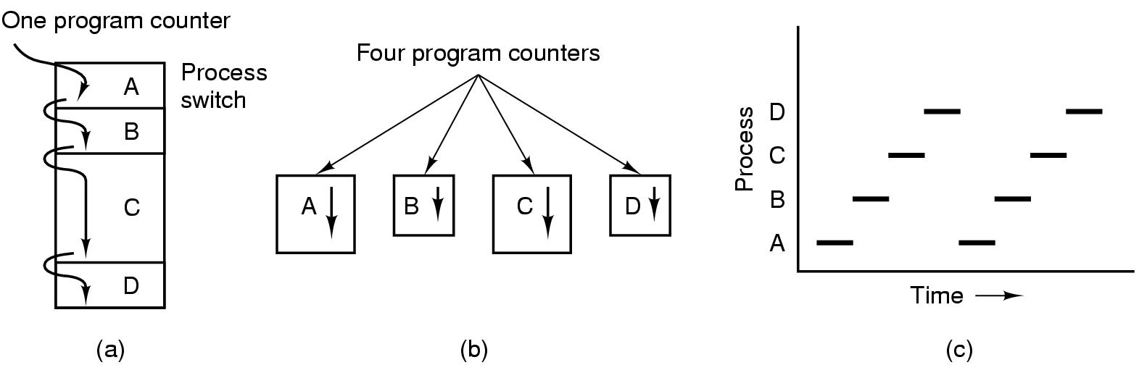
一、多道程序设计（Multiprogramming）
多道程序设计
允许多个程序同时进入内存并运行，其目的是为了提高系统效率
Notes:
考虑因素：
在多道程序环境下如何向用户提供服务
在并发程序之间如何正确传递消息（通信）
如何对CPU进行调度，保证每个用户相对公平地得到CPU
（CPU是一个只可调度，不可分配的资源）
如何管理其他资源
当各用户对资源使用上发生冲突时，如何处理竞争
对CPU只能通过调度来解决竞争问题，而对于其他资源通过申请—分配—使用—回收的办法进行管理，当且仅当占有CPU的时候才可以申请，否则要排队等候

Slide 6
并发环境与并发程序
并发程序：在并发环境中执行的程序
并发环境：一段时间间隔内，单处理器上有两个或两个以上的程序同时处于开始运行但尚未结束的状态，并且次序不是事先确定的
A
B
A
B
B
A
B
A
？

Slide 7
二、进程相关的基本概念
定义：Process
进程是具有独立功能的程序关于某个数据集合上的一次运行活动，是系统进行资源分配和调度的独立单位
又称 任务（Task or Job）
程序的一次执行过程
进程是正在运行程序，对CPU的抽象
将一个CPU变幻成多个虚拟的CPU
系统资源以进程为单位分配，如内存、文件、……
每个进程具有独立的地址空间
操作系统将CPU调度给进程
如何查看当前系统中有多少个进程？
Notes:
进程是有生命周期的
Windows任务管理器/Linux：ps命令

Slide 8
1.进程的基本状态
进程的三种基本状态：
运行态、就绪态、等待态
运行态（Running）
占有CPU，并在CPU上运行
就绪态（Ready）
已经具备运行条件，但由于没有空闲CPU，而暂时不能运行
等待态（Waiting/Blocked）
因等待某一事件（如完成I/O）而暂时不能运行
如：等待读盘结果
阻塞态、封锁态、睡眠态
Notes:
进程进入等待(阻塞)的情况：
请求并等待系统服务，无法马上完成
启动某种操作，无法马上完成
需要的数据没有到达
只有进程自身才能知道何时需要等待某种事件的发生

Slide 9
2.进程基本状态之间的转换
进程在消亡前处于且仅处于三种基本状态之一
不同系统设置的进程状态数目不同
运行


●
❍
就绪
等待
Notes:
进程会被抢占的情况：高优先级进程就绪；进程执行当前时间用完
就绪 --> 运行
调度程序选择一个新的进程运行
运行 --> 就绪
运行进程用完了时间片
一个高优先级进程处于就绪状态，抢占正在运行的进程
运行 --> 等待
当一个进程等待某个事件发生时
请求OS服务
对一资源的访问尚不能进行
等待I/O结果
等待某一进程提供输入 (IPC)
等待 --> 就绪
所等待的事件发生了

Slide 10
3.进程的其他状态
创建
new
已完成创建一进程所必要的工作
PID、PCB
但尚未同意执行该进程
因为资源有限
终止Terminated
终止执行后，进程进入该状态
可完成一些数据统计工作
资源回收
挂起
suspend
把一个进程从内存转到外存
进程不占用内存空间，其进程映像交换到磁盘上
用于调节负载
Notes:
例子: 为处理用户帐单而累计资源使用情况的财务程序
处在挂起状态的进程映像在磁盘上， 目的是减少进程占用内存

Slide 11
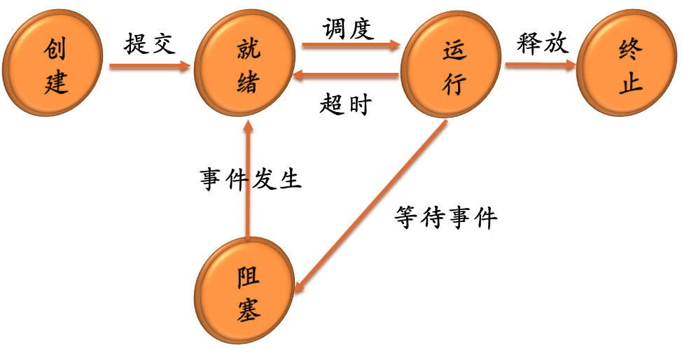
五状态进程模型
William Stallings
Notes:
转换是有原因的

Slide 12
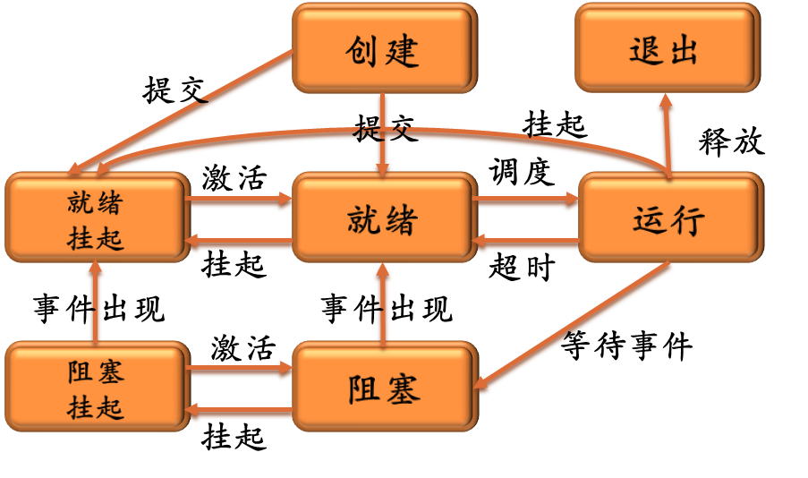
七状态进程模型
挂起
William Stallings
Notes:
就绪状态(Ready)：进程在内存且可立即进入运行状态
阻塞状态(Blocked)：进程在内存并等待某事件的出现
阻塞挂起状态（Blocked, suspend）：进程在外存并等待某事件的出现
就绪挂起状态（Ready, suspend）：进程在外存，但只要进入内存，即可运行
等待到等待挂起：没有进程处于就绪状态或就绪进程要求更多内存资源
就绪到就绪挂起：当有高优先级等待（系统认为会很快就绪的）进程和低优先级就绪进程
运行到就绪挂起：对抢先式分时系统，当有高优先级等待挂起进程因事件出现而进入就绪挂起
等待挂起到就绪挂起：当有等待挂起进程因相关事件出现
激活（Activate）：把一个进程从外存转到内存
就绪挂起到就绪：没有就绪进程或挂起就绪进程优先级高于就绪进程
等待挂起到等待：当一个进程释放足够内存，并有高优先级等待挂起进程

Slide 13
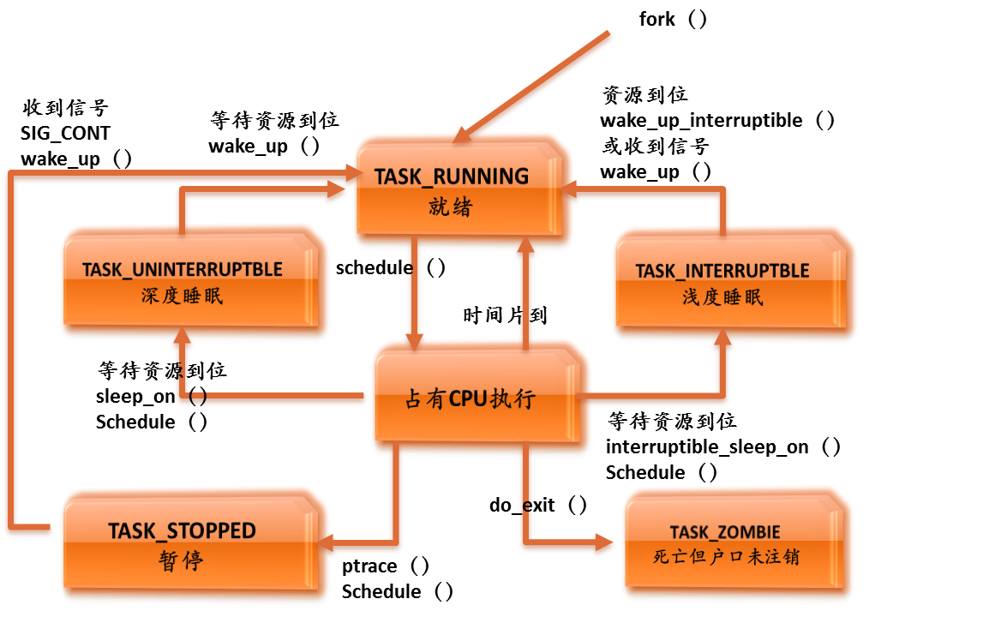
Linux进程状态
Notes:
current指向的进程，由调度程序决定
可中断和不可中断的等待状态：处于可中断等待状态的进程可以被信号唤醒，收到信号就可以从等待进入可运行状态

Slide 14
4. 进程控制块PCB
PCB：Process Control Block
操作系统表示进程的一个专门的数据结构
记录进程的各种属性，描述进程的动态变化过程
又称 进程描述符、进程属性
操作系统通过PCB来控制和管理进程
→ PCB是系统感知进程存在的唯一标志
→ 进程与PCB是一一对应的
进程表：所有进程的PCB的集合
Linux：task_struct
Windows：EPROCESS、KPROCESS、PEB

Slide 15
PCB的内容（1/2）
进程描述信息
进程标识符(process ID)，唯一，通常是一个整数
进程名，通常基于可执行文件名（不唯一）
用户标识符(user ID)；进程组关系
进程控制信息
当前状态
优先级(priority)
代码执行入口地址
程序的磁盘地址
运行统计信息（执行时间、页面调度）
进程间同步和通信；阻塞原因

Slide 16
PCB的内容（2/2）
进程的队列指针
进程的消息队列指针
所拥有的资源和使用情况
虚拟地址空间的现状
打开文件列表
CPU现场信息
寄存器值（通用、程序计数器PC、状态PSW，地址如栈指针）
指向赋予该进程的段/页表的指针
进程不运行时，操作系统要保存该进程的硬件环境

Slide 17
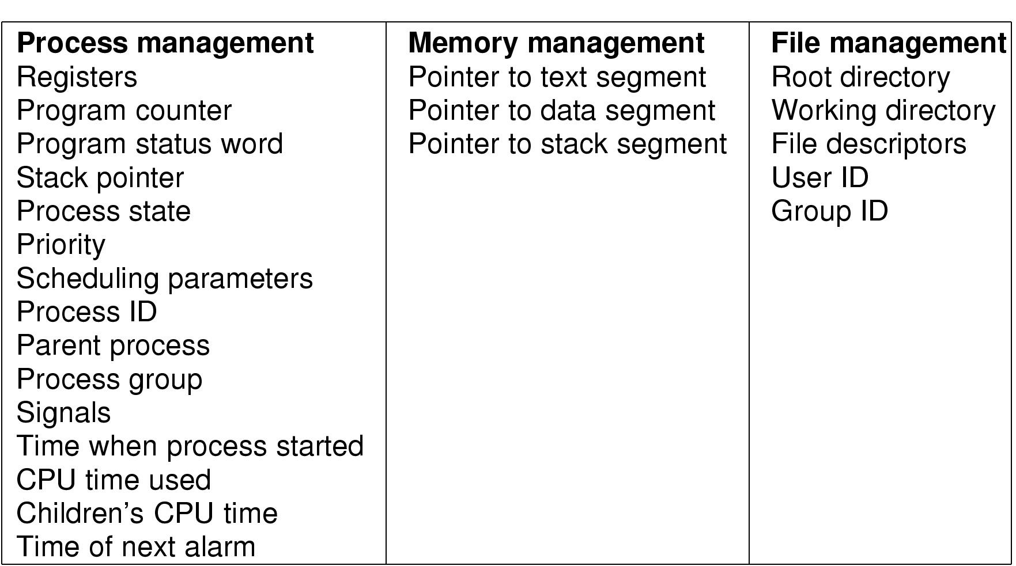
换个角度看PCB的内容
A. S. Tanenbaum

Slide 18
Linux task_struct(1)
struct task_struct {
volatile long state; /* -1 unrunnable, 0 runnable, >0 stopped */
struct thread_info *thread_info;
atomic_t usage;
unsigned long flags; /* per process flags, defined below */
unsigned long ptrace;
int lock_depth; /* Lock depth */
int prio, static_prio;
struct list_head run_list;
prio_array_t *array;
unsigned long sleep_avg;
long interactive_credit;
unsigned long long timestamp;
int activated;
unsigned long policy;
cpumask_t cpus_allowed;
unsigned int time_slice, first_time_slice;
struct list_head tasks;
/*
* ptrace_list/ptrace_children forms the list of my children
* that were stolen by a ptracer.
*/
struct list_head ptrace_children;
struct list_head ptrace_list;
struct mm_struct *mm, *active_mm;
/* task state */
struct linux_binfmt *binfmt;
int exit_code, exit_signal;
int pdeath_signal; /* The signal sent when the parent dies */
/* ??? */
unsigned long personality;
int did_exec:1;
pid_t pid;
pid_t tgid;
/*
* pointers to (original) parent process, youngest child, younger sibling,
* older sibling, respectively. (p->father can be replaced with
* p->parent->pid)
*/
struct task_struct *real_parent; /* real parent process (when being debugged) */
struct task_struct *parent; /* parent process */
/*
* children/sibling forms the list of my children plus the
* tasks I'm ptracing.
*/
struct list_head children; /* list of my children */
struct list_head sibling; /* linkage in my parent's children list */
struct task_struct *group_leader; /* threadgroup leader */
/* PID/PID hash table linkage. */
struct pid_link pids[PIDTYPE_MAX];
wait_queue_head_t wait_chldexit; /* for wait4() */
struct completion *vfork_done; /* for vfork() */
int __user *set_child_tid; /* CLONE_CHILD_SETTID */
int __user *clear_child_tid; /* CLONE_CHILD_CLEARTID */
unsigned long rt_priority;
unsigned long it_real_value, it_prof_value, it_virt_value;
unsigned long it_real_incr, it_prof_incr, it_virt_incr;
struct timer_list real_timer;
unsigned long utime, stime, cutime, cstime;
unsigned long nvcsw, nivcsw, cnvcsw, cnivcsw; /* context switch counts */
u64 start_time;
Linux 2.6.x

Slide 19
Linux task_struct(2)
/* mm fault and swap info: this can arguably be seen as either mm-specific or thread-specific */
unsigned long min_flt, maj_flt, cmin_flt, cmaj_flt;
/* process credentials */
uid_t uid,euid,suid,fsuid;
gid_t gid,egid,sgid,fsgid;
struct group_info *group_info;
kernel_cap_t cap_effective, cap_inheritable, cap_permitted;
int keep_capabilities:1;
struct user_struct *user;
/* limits */
struct rlimit rlim[RLIM_NLIMITS];
unsigned short used_math;
char comm[16];
/* file system info */
int link_count, total_link_count;
/* ipc stuff */
struct sysv_sem sysvsem;
/* CPU-specific state of this task */
struct thread_struct thread;
/* filesystem information */
struct fs_struct *fs;
/* open file information */
struct files_struct *files;
/* namespace */
struct namespace *namespace;
/* signal handlers */
struct signal_struct *signal;
struct sighand_struct *sighand;
sigset_t blocked, real_blocked;
struct sigpending pending;
unsigned long sas_ss_sp;
size_t sas_ss_size;
int (*notifier)(void *priv);
void *notifier_data;
sigset_t *notifier_mask;
void *security;
struct audit_context *audit_context;
/* Thread group tracking */
u32 parent_exec_id;
u32 self_exec_id;
/* Protection of (de-)allocation: mm, files, fs, tty */
spinlock_t alloc_lock;
/* Protection of proc_dentry: nesting proc_lock, dcache_lock, write_lock_irq(&tasklist_lock); */
spinlock_t proc_lock;
/* context-switch lock */
spinlock_t switch_lock;
/* journalling filesystem info */
void *journal_info;
/* VM state */
struct reclaim_state *reclaim_state;
struct dentry *proc_dentry;
struct backing_dev_info *backing_dev_info;
struct io_context *io_context;
unsigned long ptrace_message;
siginfo_t *last_siginfo; /* For ptrace use. */
#ifdef CONFIG_NUMA
struct mempolicy *mempolicy;
short il_next; /* could be shared with used_math */
#endif
};
Linux 2.6.x

Slide 20
Solaris的进程控制块与进程表
*
proc数据结构

Slide 21
5.重要概念：进程地址空间
？
操作系统给每个进程都分配了一个地址空间

Slide 22
看一段程序
int myval;
int main(int argc, char *argv[])
{
myval = atoi(argv[1]);
while (1)
printf(“myval is %d, loc 0x%lx\n”,
myval, (long) &myval);
}
同时运行两个Myval程序
Myval 5
Myval 6
输出?
Notes:
1 Myval这个程序的功能是：输出myval这个变量的值和地址（myval的值由输入参数决定）。
2 如果同时运行两个Myval程序的话，会有两个进程，那么这两个进程的输出会有什么不同呢？Now simultaneously start two instances of this program

Slide 23
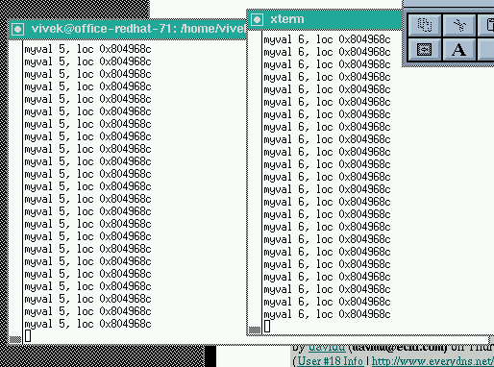
输出结果如下
变量myval的值不同，但地址相同
？
Notes:
两个进程的输出结果显示：
1 变量myval的值不同（因为输入不同，很容易理解）
2 变量myval的地址相同（两个进程同时运行，同时存在于内存中，地址还相同，说明什么问题呢）
说明：进程相互隔离（the programs aren’t seeing each other ），每个进程认为它们独立占用地址空间（But they think they’re using the same address）
地址不是绝对地址，那是什么地址？
方法：内存映射（memory mapping）
好处是什么？

Slide 24
地址空间与进程地址空间
栈
内核空间
0xFFFF……
SP
堆
数据段
用户空间
0x0000……
代码段
PC

Slide 25
进程地址空间
内核地址空间
0xFFFF……
栈
SP
其他内容：共享库、内存映射文件
堆
用户地址空间
0x0000……
数据段
mywal
代码段
PC

Slide 26
6.上下文（context）切换
进程运行时，其硬件状态保存在CPU上的寄存器中
寄存器：程序计数器、程序状态寄存器、栈指针、通用寄存器、其他控制寄存器的值
进程不运行时，这些寄存器的值保存在PCB中
将CPU硬件状态从一个进程换到另一个进程的过程称为上下文切换
Notes:
当进程运行时，它的硬件状态（PC，SP，寄存器，等等）在CPU上
当OS停止一个进程运行时，将这些值保存在进程控制块的寄存器中
当OS要运行一个新的进程时，将PCB中的值送到对应的寄存器中
将CPU硬件状态从一个进程换到另一个进程的过程称为上下文切换，通常每秒钟发生100或1000次

Slide 27
7.进程队列
操作系统为每一类进程建立一个或多个队列
队列元素为PCB
伴随进程状态的改变，其PCB从一个队列进入另一个队列
就绪
PCB1
PCB2
PCB3
PCB4
多个等待队列等待的事件不同
就绪队列也可以多个
单CPU情况下，运行队列中只有一个进程
等待1
PCB5
PCB6
等待2
PCB7
PCB8
PCB9
Notes:
由操作系统来维护一组队列，表示系统中所有进程的当前状态
不同队列表示不同状态：就绪队列、各种等待队列
根据进程状态不同，进程PCB加入相应队列：进程状态变化时，它所在的PCB会从一个队列
换到另一个

Slide 28
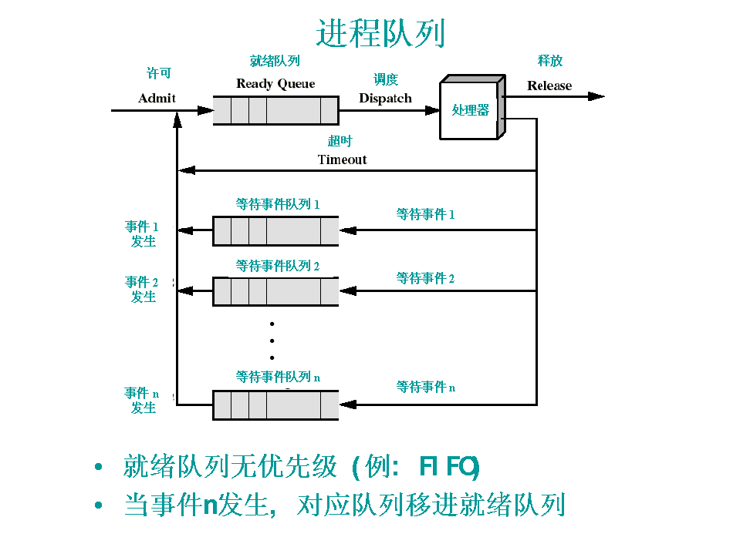
五状态进程模型的队列模型
W. Stallings

Slide 29
三、进程控制
进程控制操作完成进程各状态之间的转换，由具有特定功能的原语完成
进程创建原语
进程撤消原语
阻塞原语
唤醒原语
挂起原语
激活（解挂）原语
改变进程优先级
……
完成某种特定功能的一段程序，具有不可分割性或不可中断性
即原语的执行必须是连续的，在执行过程中不允许被中断
原语（primitive）
原子操作（atomic）
Notes:
完成某种特定功能的一段程序，具有不可分割性或不可中断性
即原语的执行必须是连续的，在执行过程中不允许被中断，可以通过屏蔽中断、测试与设置指令等来实现

Slide 30

进程何时创建? 何时终止？
系统初始化时
操作系统提供的服务
交互用户登录系统
由现有的进程派生出一个新进程
提交一个程序执行
正常退出（自愿的）
出错退出（自愿的）
严重错误（非自愿）
被其他进程杀死（非自愿）
正常完成、超过时限、无可用内存、越界、保护错误、算术错误、I/O失败、无效指令、特权指令、数据误用、操作员或操作系统干预、父进程终止、父进程请求
Notes:
用户登录
提交一个程序执行
由OS创建，以向用户提供服务( 如：打印文件)
由已存在的一进程创建
一个用户程序可创建成多个进程

Slide 31
1. 进程的创建
UNIX：fork/exec
WINDOWS：CreateProcess
给新进程分配一个唯一标识以及进程控制块
为进程分配地址空间
初始化进程控制块
设置默认值 (如：状态为 New，......)
设置相应的队列指针
如: 把新进程加到就绪队列的链表中
创建或扩充其他数据结构

Slide 32
2. 进程的撤消
结束子进程或线程
收回进程所占有的资源
关闭打开的文件、断开网络连接、回收分配的内存、……
撤消该进程的PCB
UNIX：exit
WINDOWS：ExitProcess

Slide 33
3. 进程阻塞和进程唤醒
处于运行状态的进程，在其运行过程中期待某一事件发生，如等待键盘输入、等待磁盘数据传输完成、等待其它进程发送消息，当被等待的事件未发生时，由进程自己执行阻塞原语，使自己由运行态变为阻塞态
UNIX：wait
WINDOWS：WaitForSingleObject
Notes:
进程进入等待(阻塞)的情况：
请求并等待系统服务，无法马上完成
启动某种操作，无法马上完成
需要的数据没有到达
只有进程自身才能知道何时需要等待某种事件的发生
唤醒进程的情况：
被阻塞进程需要的资源可被满足
被阻塞进程等待的事件到达
进程只能被别的进程或操作系统唤醒

Slide 34
4. UNIX的几个进程控制操作
fork() 通过复制调用进程来建立新的进程，是最基本的进程建立过程
exec() 包括一系列系统调用，它们都是通过用一段新的代码覆盖原来的内存空间，实现进程执行代码的转换
wait() 提供初级的进程同步措施，能使一个进程等待，直到另外一个进程结束为止
exit() 用来终止一个进程的运行
系统调用
Notes:
其中exec()有多种形式，exece, execve, execvp，每个使用一组稍有不同的参数，预处理后调用同一系统调用。这个一般的名称exec可以指代这组函数中任一个函数。

Slide 35
UNIX的fork()实现
为子进程分配一个空闲的进程描述符
proc 结构
分配给子进程唯一标识 pid
以一次一页的方式复制父进程地址空间
从父进程处继承共享资源，如打开的文件和当前工作目录等
将子进程的状态设为就绪，插入到就绪队列
对子进程返回标识符 0
向父进程返回子进程的 pid
？
Linux采用了写时复制技术COW加快创建进程
Copy-On-Write
Notes:
写时复制技术(copy_on_write)
Linux通过写时复制技术来调入执行的程序
Linux将可写虚拟内存页的页表项标志为只读，当进程向该内存页写入数据时，处理器会发现内存访问中的问题(向只读页中写入)，然后会导致操作系统可以捕获的页故障，由操作系统来完成内存页的复制
一个给定的物理页面可以代表多个逻辑页面，当这个页被一个进程从另一个进程处得到共享时，它是逻辑上的拷贝如前面的fork调用，逻辑拷贝整个进程的地址空间，仅当试图修改页面(产生写错误)才真正的拷贝

Slide 36
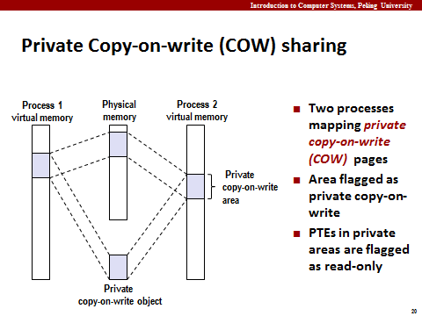

Slide 37
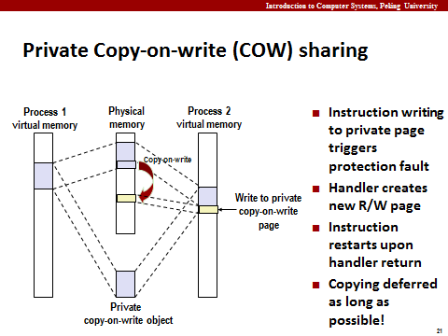

Slide 38
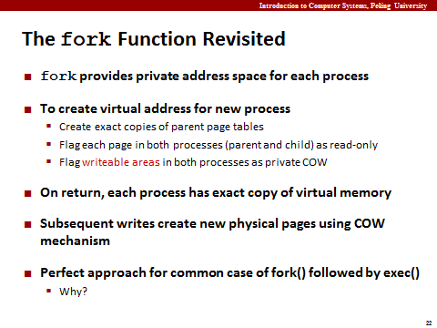

Slide 39
使用fork()的示例代码
父进程
wait()
恢复
#include <sys/types.h>
#include <stdio.h>
#include <unistd.h>
void main(int argc, char *argv[])
{
pid_t pid;
pid = fork(); /* 创建一个子进程 */
if (pid < 0) { /* 出错 */
fprintf(stderr, “fork failed”);
exit(-1); }
else if (pid == 0) { /* 子进程 */
execlp(“/bin/ls”, “ls”, NULL); }
else { /* 父进程 */
wait(NULL); /* 父进程等待子进程结束 */
printf(“child complete”);
exit(0);
}
}
fork()
exec()
exit()
子进程

Slide 40
pid = xxx
pid = 0
PC
pid = fork();
if (pid == 0) {
printf(“child”);
} else {
printf(“parent”);
}
pid = fork();
if (pid == 0) {
printf(“child”);
} else {
printf(“parent”);
}
PC
父进程
子进程
pid = xxx
pid = 0
pid = fork();
if (pid == 0) {
printf(“child”);
} else {
printf(“parent”);
}
pid = fork();
if (pid == 0) {
printf(“child”);
} else {
printf(“parent”);
}
PC
PC

Slide 41
小结——进程的讨论
进程举例（现实生活类比）
进程的分类
进程的层次结构
系统进程
用户进程
前台进程
后台进程
CPU密集型进程
I/O密集型进程
UNIX进程家族树：init为根
Windows：地位相同

Slide 42
课堂讨论

Slide 43

进程与程序的区别
进程更能准确刻画并发，而程序不能
程序是静态的，进程是动态的
进程有生命周期的，有诞生有消亡，是短暂的；而程序是相对长久的
一个程序可对应多个进程
进程具有创建其他进程的功能
生活中类比例子
Notes:
进程与程序的联系
1、进程是操作系统处于执行状态程序的抽象
程序 = 文件 (静态的可执行文件)
进程 = 执行中的程序 = 程序 + 执行状态
2、同一个程序的多次执行过程对应为不同进程
如命令“ls”的多次执行对应多个进程
3、进程执行需要的资源
内存：保存代码和数据
CPU：执行指令
进程是动态的，程序是静态的
程序是有序代码的集合
进程是程序的执行，进程有核心态/用户态
进程是暂时的，程序是永久的
进程是一个状态变化的过程
程序可长久保存
进程与程序的组成不同：进程的组成包括程序、数据和进程控制块

Slide 44
课堂讨论1
段表
进程是指一个具有一定独立功能的程序在一个数据集合上的一次执行过程
共享库
栈
文件头
void X (int b) {
if(b == 1) {
…
int main() {
int a = 2;
X(a);
}
代码
编译链接
初始化数据
加载
堆
初始化数据
代码
源代码文件
可执行文件
进程地址空间
Acknowledgement: 清华大学 向勇、陈渝

Slide 45
课堂讨论2
main; a = 2
栈
X; b = 2
程序源代码
void X (int b) {
if(b == 1) {
…
int main() {
int a = 2;
X(a);
}
堆
void X (int b) {
if(b == 1) {
…
int main() {
int a = 2;
X(a);
}
代码段
内存中的进程
Acknowledgement: 清华大学 向勇、陈渝

Slide 46
线程模型
线程的组成、线程机制的实现

Slide 47
一、线程的引入
为什么在进程中再派生线程？
三个理由
应用的需要
开销的考虑
性能的考虑

Slide 48
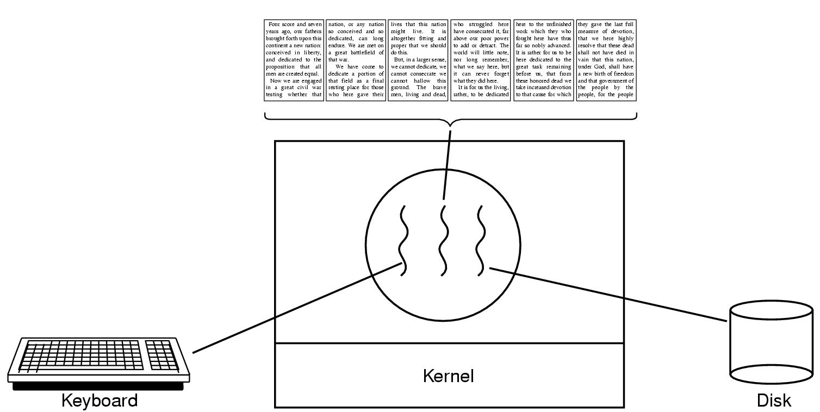
1.应用的需要——示例1
响应
速度
有三个线程的字处理软件
选自Tanenbaum《现代操作系统》第3版
Notes:
一个线程显示菜单，并读入用户输入；另一个线程执行用户命令
增加响应度

Slide 49
应用的需要——示例2(1/5)
典型的应用
Web服务器
工作方式
从客户端接收网页请求（协议？）
从磁盘上检索相关网页，读入内存
将网页返回给对应的客户端
如何提高服务器工作效率？
网页缓存（Web page Cache）
选自Tanenbaum《现代操作系统》第3版
Notes:
http协议
例子1：
LAN中的一个文件服务器，在一段时间内需要处理几个文件请求
有效的方法是：为每一个请求创建一个线程
在一个SMP机器上：多个线程可以同时在不同的处理器上运行

Slide 50
示例2(2/5)—如果没有线程？
两种解决方案：
一个服务进程
性能下降，但顺序编程
有限状态机
采用非阻塞I/O，编程模型复杂

Slide 51
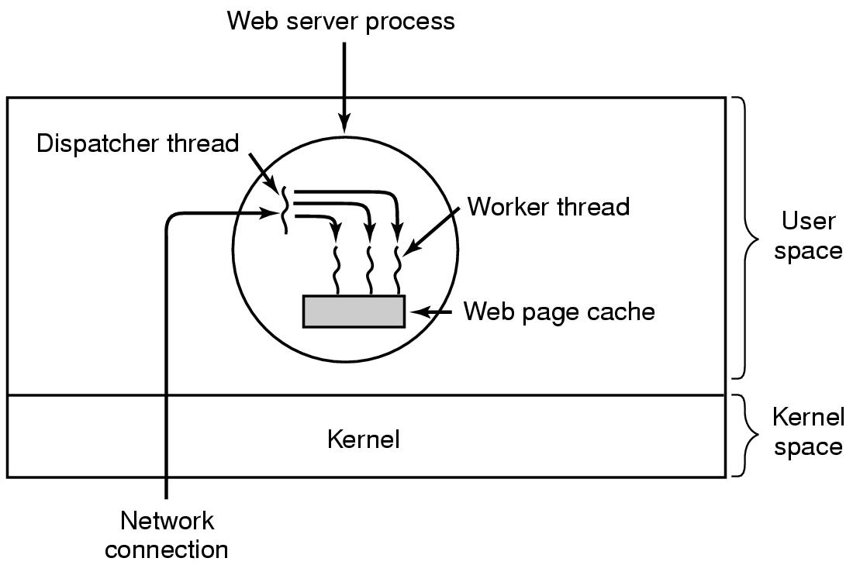
示例2(3/5)
一个多线程的Web服务器
选自Tanenbaum《现代操作系统》第3版

Slide 52
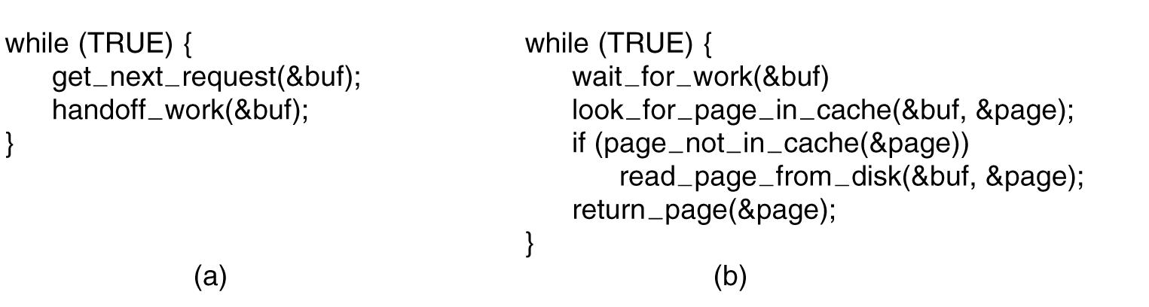
示例2(4/5)
（a）分派线程 （b）工作线程
选自Tanenbaum《现代操作系统》第3版

Slide 53
示例2(5/5)
模型 | 特性
多线程 | 并行性、阻塞系统调用
单线程进程 | 无并行性、阻塞系统调用
有限状态机 | 并行性、非阻塞系统调用、中断
构造服务器的三种方法
选自Tanenbaum《现代操作系统》第3版
Notes:
多线程的解决思路
在进程内部增加一类实体，满足以下特性：
（1）实体之间可以并发执行
（2）实体之间共享相同的地址空间
这种实体就是线程（Thread）

Slide 54
2.开销的考虑
进程相关的操作：
创建进程
撤消进程
进程通信
进程切换
→ 时间/空间开销大，限制了并发度的提高
线程的开销小
创建一个新线程花费时间少（撤销亦如此）
两个线程的切换花费时间少
线程之间相互通信无须调用内核（同一进程内的线程共享内存和文件）
Notes:
如果机器设有“存储[恢复]所有寄存器”指令，则整个切换过程用几条指令即可完成
操作系统引入进程是为了提高了计算机资源的利用率。但在进一步提高进程的并发性时，人们发现进程切换开销所占的比重越来越大，同时进程间通信的效率也受到限制。
线程的引入正是为了简化线程间的通信，以小的开销来提高进程内的并发程度
如何测试线程比进程快？10倍？100倍？

Slide 55
3.性能的考虑
多个线程，有的计算，有的I/O
多个处理器
如何提高软件运行性能？

Slide 56
二、线程的基本概念
进程的两个基本属性：
资源的拥有者
一个虚拟地址空间，一些占有的资源（文件，I/O设备），保护
调度单位
一个执行（路径）轨迹，状态、优先级
将原来进程的两个属性分别处理
→ 线程：进程中一个运行实体，是CPU的调度单位
→ 有时将线程称为轻量级进程
Notes:
在同一进程增加了多个执行序列（线程）
线程是进程的一部分，描述指令流执行状态。它是进程中的指令执行流的最小单元，是CPU调度的基本单位。
进程的资源分配角色：进程由一组相关资源构成，包括地址空间（代码段、数据段）、打开的文件等各种资源
线程的处理机调度角色：线程描述在进程资源环境中的指令流执行状态
线程 = 进程 - 共享资源
线程的优点：一个进程中可以同时存在多个线程；各个线程之间可以并发地执行；各个线程之间可以共享地址空间和文件等资源
线程的缺点：一个线程崩溃，会导致其所属进程的所有线程崩溃

Slide 57
线程的属性
线程：
有状态及状态转换 → 需要提供一些操作
不运行时需要保存的上下文
程序计数器等寄存器
有自己的栈和栈指针 √
共享所在进程的地址空间和其他资源
可以创建、撤消另一个线程（程序开始是以一个单线程进程方式运行的）
Notes:
为什么线程要有自己的栈？栈在哪里？
栈：存放一些不共享的局部变量

Slide 58
单线程进程模型
多线程进程模型
进程控制块
用
户
栈
进程
控制块
线程
控制
块
线程
控制
块
线程
控制
块
核
心
栈
用
户
栈
用
户
栈
用
户
栈
用户地址空间
用户
地址
空间
核
心
栈
核
心
栈
核
心
栈

Slide 59
三、线程的实现
用户级线程
在用户空间实现
核心级线程
在内核中实现
混合—两者结合方法
在内核中实现，支持用户线程
Notes:
POSIX Pthreads，Mach C-threads，Solaris threads
Windows，Solaris，Linux

Slide 60
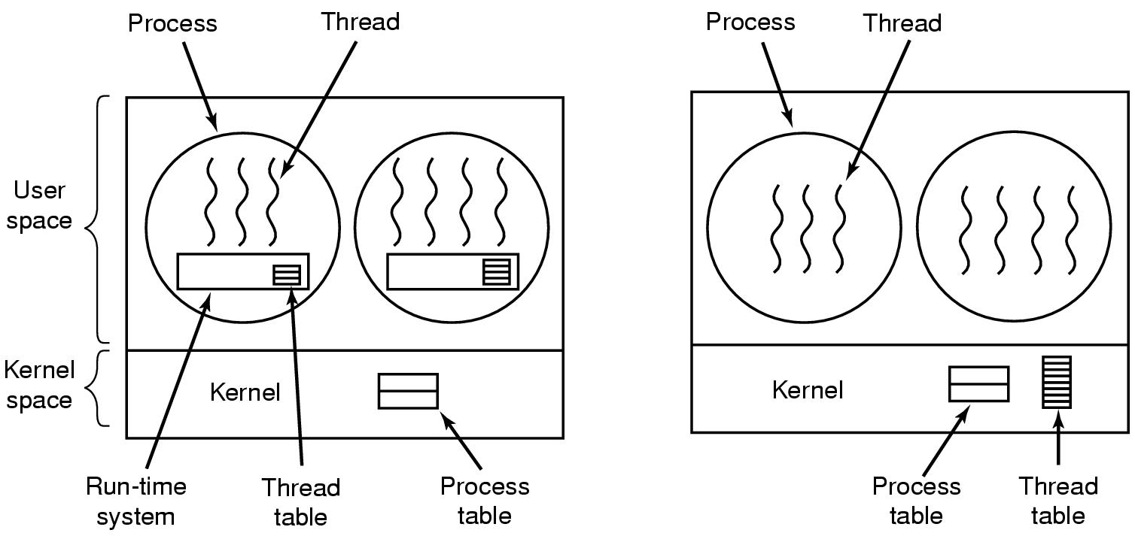
1.用户级线程（User Level Thread）
在用户空间建立线程库：提供一组管理线程的函数
运行时系统：完成线程的管理工作（操作、线程表）
内核管理的是进程，不知道线程的存在
线程切换不需要内核态特权
例子：POSIX Pthreads
Notes:
由一组用户级的线程库函数来完成线程的管理：包括线程的创建、终止、同步和调度等
用户线程的特征
不依赖于操作系统的内核：内核不了解用户线程的存在；可用于不支持线程的多进程操作系统
在用户空间实现的线程机制：每个进程有私有的线程控制块（TCB）列表；TCB由线程库函数维护
同一进程内的用户线程切换速度快：无需用户态/核心态切换
允许每个进程拥有自已的线程调度算法

Slide 61
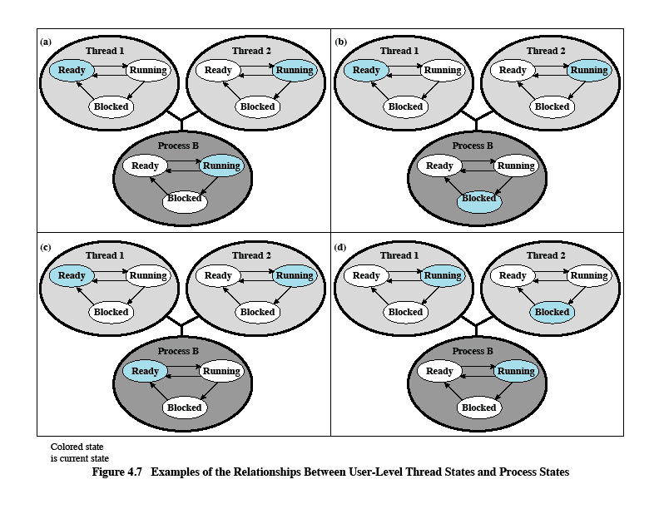
进程状态与线程状态
case 1
线程2执行系统调用
进程B阻塞
线程1执行；线程2被阻塞
case 2
进程B被切换
进程B再次被调度
case 3
W. Stallings

Slide 62
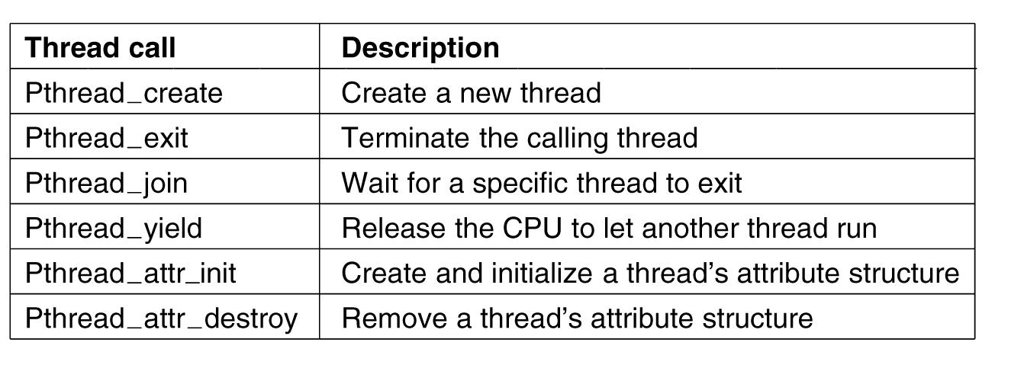
例子：POSIX线程库——Pthreads
POSIX(Portable Operating System Interface)1003.4a
多线程编程接口，以线程库方式提供给用户
线程是自愿让出CPU的，why?
Notes:
如果线程不自愿让出CPU，它就会一直运行用完整个进程的时间片，其他线程就没有机会运行了，原因是对线程没有时钟中断控制。
当然，运行时系统可以请求每秒1次的时钟中断，但这样做很messy to program，效率也不高

Slide 63
用户级线程小结
优点：
线程切换快 ？
调度算法是应用程序特定的
用户级线程可运行在任何操作系统上（只需要实现线程库）
缺点：
大多数系统调用是阻塞的，因此，由于内核阻塞进程，故进程中所有线程也被阻塞
内核只将处理器分配给进程，同一进程中的两个线程不能同时运行于两个处理器上
Jacketing/wrapper
Notes:
线程切换快（不陷入内核、没有上下文切换；只需调用局部过程，没有缓存的刷新等等）
线程要阻塞时，调用运行时系统，由运行时系统保存线程上下文到线程表，选择另一个上CPU的线程，恢复其上下文
调度算法是应用程序特定的：可以选择最好的算法
线程发起系统调用而阻塞时，则整个进程进入等待
不支持基于线程的处理机抢占：除非当前运行线程主动放弃，它所在进程的其他线程无法抢占CPU
只能按进程分配CPU时间：多个线程进程中，每个线程的时间片较少
大多数系统调用是阻塞的：两种解决方案。
1、将系统调用改成非阻塞的，即改变了系统调用的语义，也就是说要修改操作系统，不期望这样……
2、重新实现I/O库中对应系统调用的操作
一些操作系统允许应用程序事先检查系统调用是否会产生阻塞，如UNIX的select，可以检查诸如read()或write()操作是否会被阻塞
利用select()，可以重写read()库函数：在调用真正的read系统调用之前使用select()。
如果read会被阻塞，就不调用它，选另一个线程执行；如果read不会被阻塞，就调用并接收数据

Slide 64
关于阻塞系统调用的处理
两种解决方案
修改系统调用为非阻塞的
重新实现对应系统调用的I/O库函数
Notes:
另一种克服线程阻塞问题的方法是使用一种称作jacketing的技术。jacketing的目标是把一个产生阻塞的系统调用转化成一个非阻塞的系统调用。例如，不是直接调用一个系统I/O例程，而是让线程调用一个应用级的I/O jacket例程，这个jacket例程中的代码用来检查并确定I/O设备是否忙。如果忙，该线程进入阻塞状态并将控制传送给另一个线程。当这个线程后来又重新获得控制时，jacket例程会再次检查I/O设备。

Slide 65
2.核心级线程（Kernel Level Thread）
内核管理所有线程管理，并向应用程序提供API接口
内核维护进程和线程的上下文
线程的切换需要内核支持
以线程为基础进行调度
例子：Windows
Notes:
由内核通过系统调用实现的线程机制，由内核完成线程的创建、终止和管理
内核线程的特征
由内核维护PCB和TCB
线程执行系统调用而被阻塞不影响其他线程
线程的创建、终止和切换相对较大：通过系统调用/内核函数，在内核实现
以线程为单位进行CPU时间分配：多线程的进程可获得更多CPU时间

Slide 66
例子：Windows线程库
Win32 API
内核与应用程序的接口，对内核提供的功能进行函数封装
MFC
用类库的方式对Win32进行封装，以类的形式提供给开发者
.NET Framework
基础类库的System.Threading命名空间提供多种类和接口支持多线程

Slide 67
思考题目
编写一组小程序测试你的Windows 系统创建进程和线程的能力
步骤
压力测试，创建尽可能多的进程和线程，得到这个数目的极限，进程和线程启动后可以进入睡眠状态或者死循环，考虑这两种情况对结果的影响
性能测试，测试系统创建单个进程和线程的平均速率以及速率变化情况，并且对不同的优先级进行测试，研究优先级对其影响
两个同学一组（对比）

Slide 68
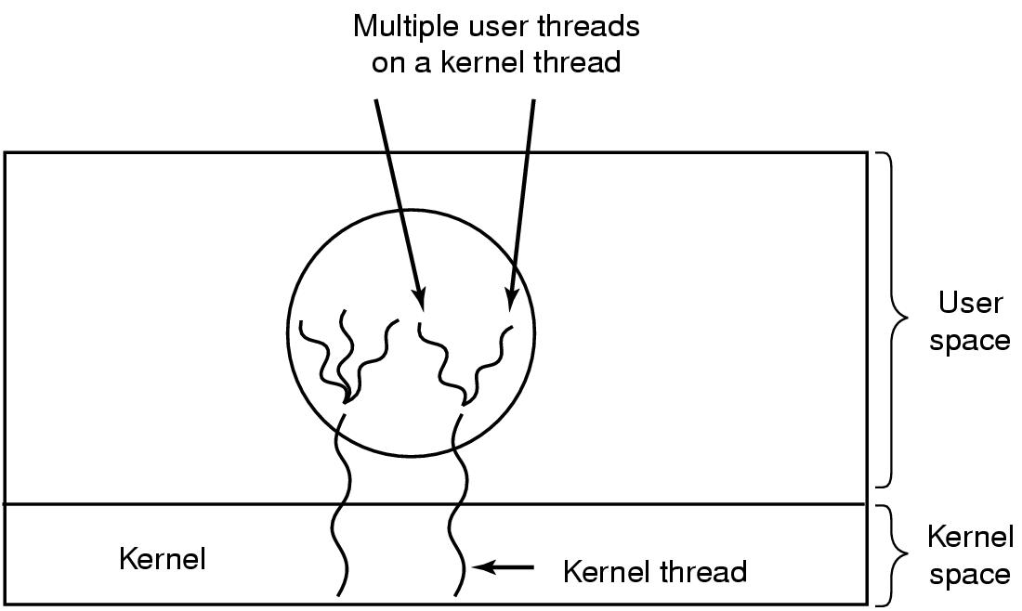
3.混合模型
多个用户级线程多路复用
多个内核级线程
线程创建在用户空间完成
线程调度等在核心态完成
例子：Solaris
Notes:
轻权进程(LightWeight Process)
内核支持的用户线程。一个进程可有一个或多个轻量级进程，每个轻权进程由一个单独的内核线程来支持。（Solaris/Linux）

Slide 69
课上练习1
int main()
{
pid_t pid;
int x = 1;
pid = fork();
if (pid == 0) { /* child */
printf("child : x=%d\n", ++x);
exit(0);
}
/* parent */
printf("parent: x=%d\n", --x);
exit(0);
}

Slide 70
课上练习2
#include “xxxx.h"
int main()
{
fork();
fork();
fork();
printf("hello!\n");
exit(0);
}

Slide 71
The End
Thanks

